Slide 1

ChipON工业级汽车级MCU在电动工具领域中的应用
演讲人：卢恒洋

Slide 2

ChipON公司简介
上海芯旺微电子技术有限公司（ChipON Micro）总部位于上海浦东张江高科技园，专注于工业级&汽车级8位MCU、32位MCU/DSC以及高性能模拟类芯片的设计与开发，公司成立于2005年，现有员工80人，技术研发占70%。目前在深圳、顺德、宁波、成都、苏州、北京设有办事处。
ChipON自主的KungFu架构基于多年的研究和积累，系一种高效的通用处理器平台，可提供完整的开发环境(IDE) 、ANSI C99标准的C编译器、仿真器和编程器。
ChipON工业&汽车级KungFu8系列8位Flash MCU基于产品的超低功耗、高抗干扰能力、内嵌可擦写100万次EE、丰富的模拟外设、宽工作电压和宽工作温度范围等特点，可广泛应用于安防、汽车电子、电机控制、脉冲点火、LED照明调光、数字电源、电动工具、电容触摸按键和家用电器等行业。

Slide 3
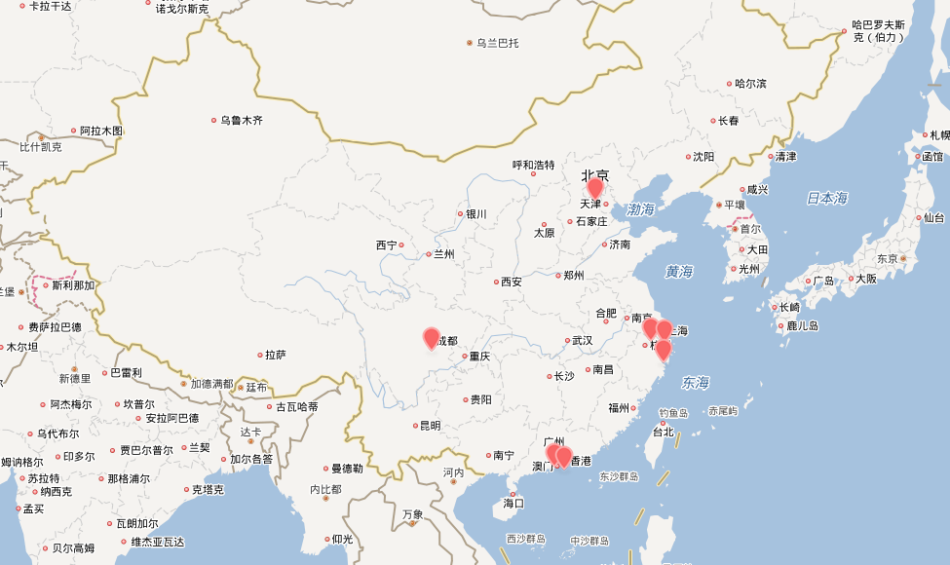
ChipON公司简介
Six Office
上海/深圳/顺德/成都/宁波/苏州/北京

Slide 4
Growth OF ChipON
为用户提供高品质Flash MCU是ChipON一直秉承的理念
KF8L23超低功耗MCU量产
进入博士-西门子白电供应链
进入Philips照明供应链
进入施耐德供应链
进入honeywell生命安全供应链
2009
2011
2012
2014
2015
2016
2016
2017
进入铁将军BCM供应链
进入松江供应链
KF8F带LIN总线倒车雷达芯片量产
KF8S高压总线与通信SOC芯片量产
汽车PKE芯片量产
KF832D/32DL DSC芯片投片；
国内唯一自主架构面向工业类市场的数字信号控制器。
KF8TS触摸按键系列量产
量产KF8FXXXX系列MCU
发布全球首款宽电压超低功耗带跨阻放大器KF8L12xxMCU
量产大中华区第一颗Flash+EEPROM工业汽车级MCU
KF8V系列MCU量产

Slide 5
ChipON-KungFu MCU
KungFu-哈弗架构的精简指令CPU
CPU
地址
程序存储器
KungFu
8BIT MCU
数据
地址
数据存储器
数据
ROM
2K-16K
12bit ADC
12bit DAC
SSCI 串行口
PWM
LED
UART
※ 自主内核，通用的8BIT处理器平台
※ 典型的哈弗架构，程序存储器和数据存储器独立分开
※ RISC指令集，最多73条精简指令。
※ 拥有R0-R7共8个工作寄存器组
RAM
256-1040
Data EEP
128B
ECCP
LCD
RTC

Slide 6
KungFu-国际一流品质
KungFu8内核，16位精简指令集，高性能8位MCU
FLASH程序存储器(可擦写10万次)，支持Flash自写
内置OSC，常温下±1%精度，全温度范围内±3%
超低功耗，待机低至1uA以内; 4M运行电流仅280uA
数模混合信号MCU，丰富的外设：模拟比较器、运算放大器，ADC、DAC,UART、PWM等
宽工作温度（ -40～+85℃/ 125℃） 宽工作电压（1.8V ～ 5.5V）
工业级&汽车级品质
高抗干扰性能，高可靠性（EFT>4.2KV , 芯片I/O 可直接承受8KV ESD ）
内置DATA EEPROM(可擦写100万次)
电气特性，可靠性，批量一致性三个方面达到了国际一流产品品质，EFT可达4.2KV,ESD
可达8KV,目前年产量8000万片！

Slide 7
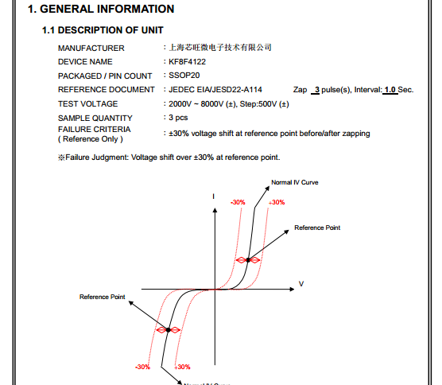
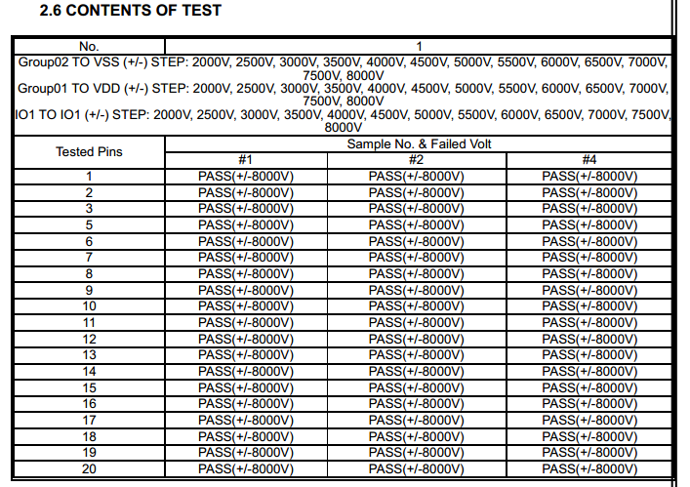
KungFu-High Performance
High Performance-KF8FXXXX
JEDEC EIA/JESD22-A114 Human Body Mode

Slide 8
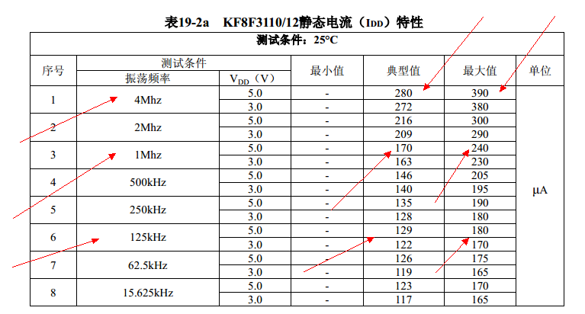
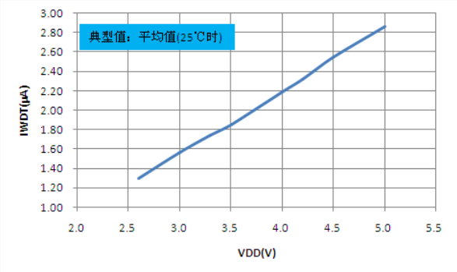
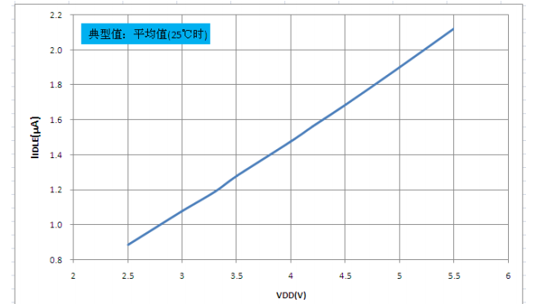
KungFu-High Performance
ChipON提供优秀的低功耗性能MCU
4M运行功耗280uA
看门狗功耗1-3uA
休眠功耗低至1uA
WDT功耗性能
芯片静态电流性能
休眠功耗

Slide 9
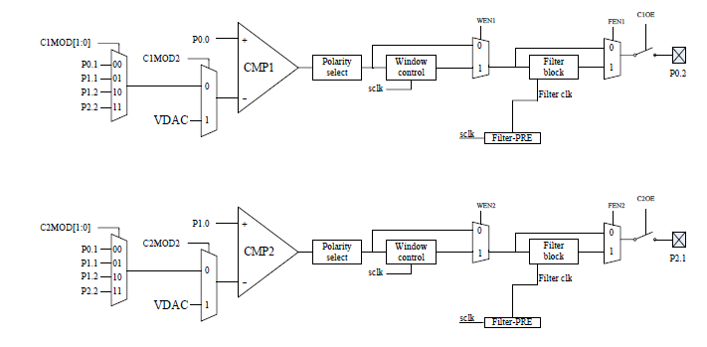
KungFu-High Performance
ChipON提供带有校准滤波功能的比较器(最多4路)
支持在线实时校准比较器输入失调电压，失调电压最大±5mV
可实现连续多次采样滤波，滤波采样时钟可进行256级调整
单芯片集成最多4路比较器

Slide 10
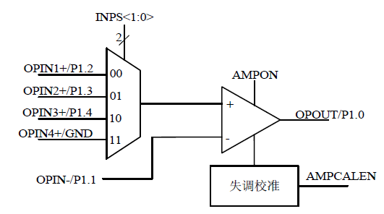
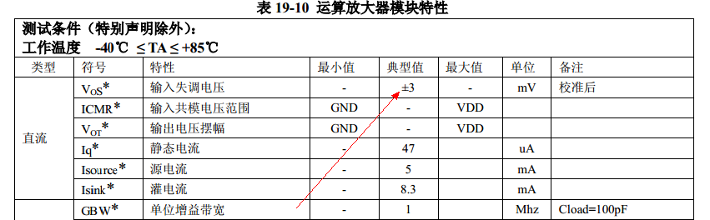
KungFu-High Performance
ChipON提供一路轨至轨带校准运算放大器
运放输入失调电压3mV

Slide 11
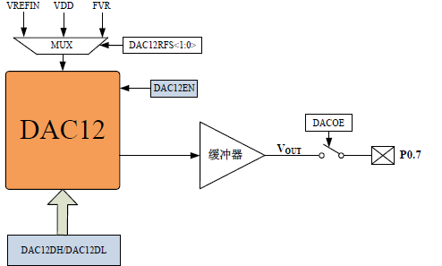
KungFu-High Performance
ChipON提供最高12bit DAC模块
※三选一VIN基准源选择，VREFIN/VDD/FVR
※电压输出范围，VIN--1/4096VIN
※带有专用的运算放大器作为输出缓冲器
※带有失调消除功能

Slide 12
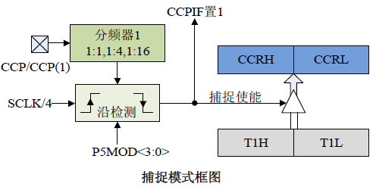
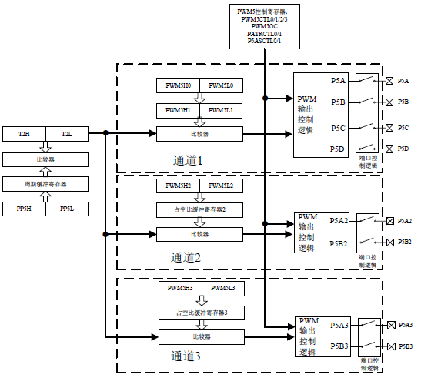
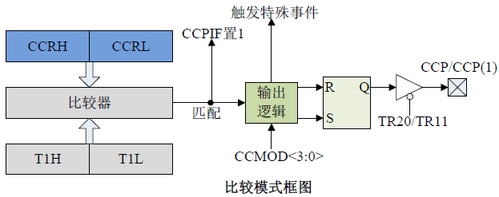
KungFu-High Performance
带有增强型PWM功能的CCP模块（捕捉/比较/PWM5）
PWM5最多可支持8个通道输出PWM信号
输出模式 | 同时可输出（组）
单信号输出 | 3组
半桥输出模式 | 3组
全桥正向输出模式 | 1组
全桥反向输出模式 | 1组
半桥输出死区控时间62.5ns—8us

Slide 13
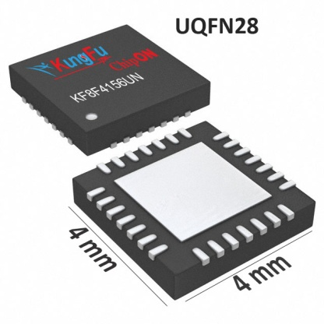
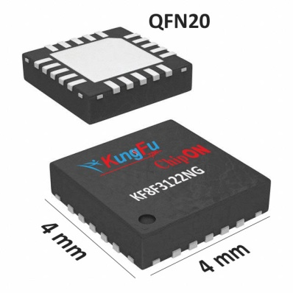
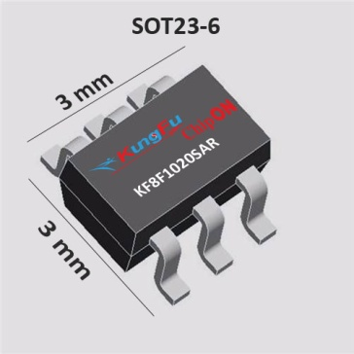
KungFu-Special Packaging
ChipON为工业领域用户提供更多的小型封装产品
用于智能门锁、舵机控制、电动工具等产品。
工业级的品质
12bit ADC
EEPROM
OP/CMP
增强型ECCP
UART/SPI/IIC
封装 | 尺寸 | 型号 | FLASH | 应用场所
SOT23-6 | 3mm*3mm | KF8F1020 | 2KByte | 智能门锁，电动牙刷
UQFN28 | 4mm*4mm | KF8F4156 | 16KByte | 机器人舵机控制，电动工具
QFN20 | 4mm*4mm | KF8F31X2/41X2 | 16KByte | 舵机控制，电动工具

Slide 14
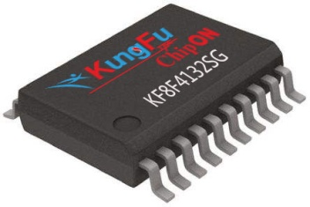
ChipON特色MCU-KF8F31XX/41XX
高集成度高可靠性工业级MCU-KF8F41XX/31XX系列
ChipON推出多款高集成度高可靠性KF8F41XX/KF8F31XX系列MCU，具有超低功耗，内置资源丰富，集成了高性能运放和
比较器等模拟外设，具有12位ADC，适用于小信号探测场合；内部集成了8位、16位的PWM、ECCP模块，适用于LED照明调光、
电机调速、舵机控制等应用场合；包含了I2C、SPI和UART通信接口，在智能家居、物联网、无线通信应用中灵活使用。
16K flash
128b Data EEPROM
12BIT ADC
运放
2路比较器
UART/SSCI
16bit PWM
ECCP模块 支持全桥、半桥模式
SOP8/14/16/20
SOP28/LQFP32
KF8F31XX/41XX获得2018年度中国IC最佳MCU设计奖！

Slide 15
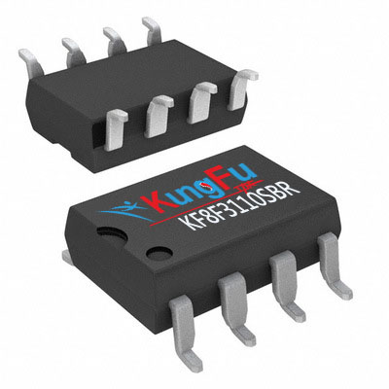
ChipON特色MCU-KF8F3110
KF8F3110SBR在SOP8小管脚芯片上植入UART串口,可以让空间受
限的电动产品更好进行智能化改进，例如多包间的通信，与2G模块间的
通信等。同时也能够帮助用户更好的节约成本！
KF8F3110SBR
封装 | SOIC8
ROM | 8K
RAM | 512
存储 | DATA EEPROM
PWM | 2
ADC | 12bit
串行口 | UART

Slide 16
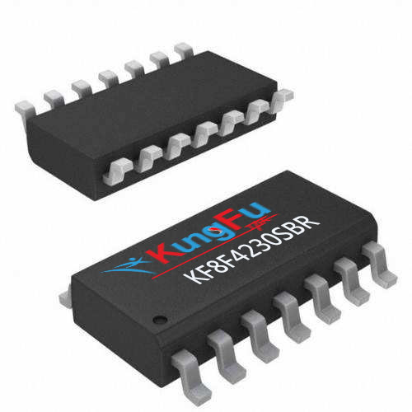
ChipON特色MCU-KF8F4232
KF8F4232/KF8F4230提供 5bit DAC,UART，运算放大器和模拟比较器等其他丰富的外设资源，与此同时提供SOP14/20小型封装可以让空间受限的产品获得更好的性能！在电池包以及充电器产品上可以得到应用。
KF8F4232
封装 | SOIC20
ROM | 16KB
RAM | 1040B
存储 | DATA EEPROM
PWM | 2+1E
CCP | 1
运算放大器 | 1
比较器 | 2
ADC | 12bit
DAC | 5bit
UART | 1
IIC | 1

Slide 17
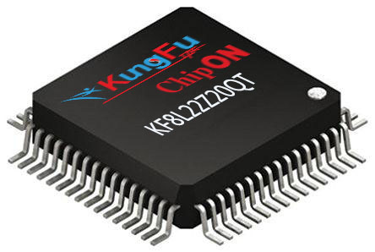
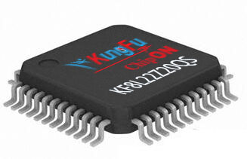
ChipON特色MCU-KF8L22Z20
KF8L22Z20是ChipON推出超低功耗工业级汽车级MCU，除了提供丰富的外设资源以及多达64PIN管脚封装外，低至0.5uA的休眠功耗，可以大大提升电池类产品的待机性能！
KF8L22Z20
封装 | LQFP64/48/32/SOIC28
ROM | 20KB
RAM | 2064B
DATA EEPROM | 256B
PWM | 16*16bit
ADC | 12bit
DAC | 12bit
UART | 2
运放 | 1
比较器 | 4
ECCP | 1
LED | 8*8
LCD | 8*40
温度传感器 | 1
KF8L22Z20
电机马达控制
电量状态显示
环境温度采集
电压电流监测
多机物联通信

Slide 18
丰富多样的系列化产品
ChipON已经具备较有竞争力的MCU系列化产品，具有鲜明特色的家族化设计语言，以丰富多样的封装形式以及外设资源为用户提供更合适的MCU产品（均可提供125℃高温产品）
Nu | Flash | RAM | EEP | ADC | DAC | PWM | CCP | T | OP | CMP | IIC/UART | V | Temp | Packet
KF8F3110 | 8KB | 528B | 128B | 12bit | _ | 2 | 1 | 4 | - | 2 | 1+1 | 2.1-5.5 | -40—85℃ | SOP8/14
KF8F3130 | 16KB | 528B | 128B | 12bit | _ | 2+1E | 1 | 4 | - | 2 | 1+1 | 2.1-5.5 | -40—85℃ | SOP14
KF8F3132 | 16KB | 528B | 128B | 12bit | _ | 2+1E | 1 | 4 | 1 | 2 | 1+1 | 2.1-5.5 | -40—85℃ | SOP16/20/SSOP20
KF8F4130 | 16KB | 1040B | 128B | 12bit | _ | 2+1E | 1 | 4 | - | 2 | 1+1 | 2.1-5.5 | -40—85℃ | SOP14
KF8F4132 | 16KB | 1040B | 128B | 12bit | _ | 2+1E | 1 | 4 | 1 | 2 | 1+1 | 2.1-5.5 | -40—85℃ | SOP16/20/SSOP20
KF8F4230 | 16KB | 1040B | 128B | 12bit | 5bit | 2+1E | 1 | 4 | _ | 2 | 1+1 | 2.1-5.5 | -40—85℃ | SOP14
KF8F4232 | 16KB | 1040B | 128B | 12bit | 5bit | 2+1E | 1 | 4 | 1 | 2 | 1+1 | 2.1-5.5 | -40—85℃ | SOP16/20/SSOP20
KF8L22Z20 | 20KB | 2064 | 256B | 12bit | 12bit | 2+1E | 1 | 4 | 1 | 4 | 1+2 | 1.8-5.5 | -40—85℃ | LQFP64/48/3228

Slide 19

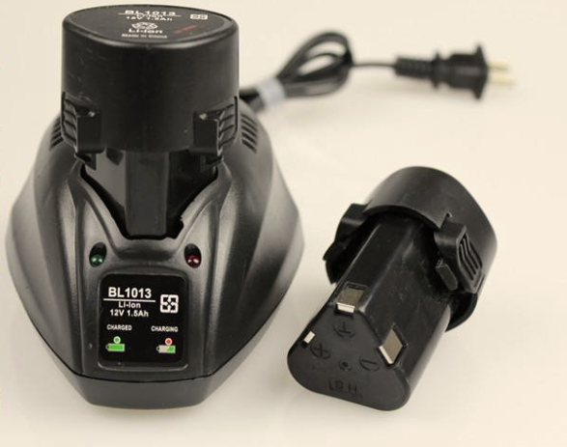
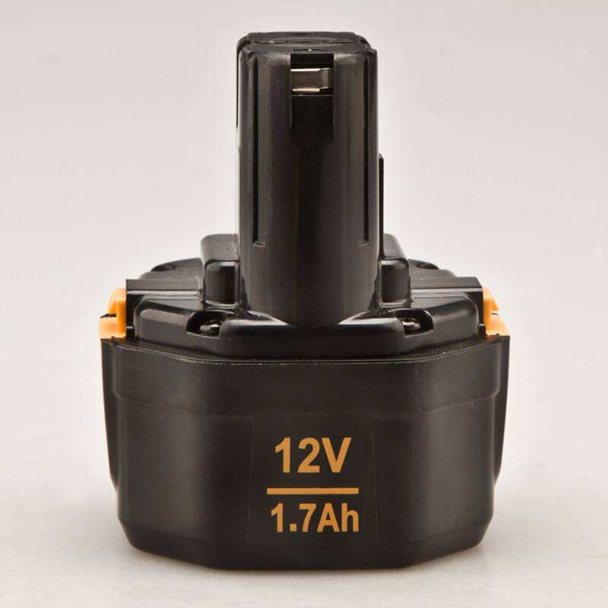

ChipON在电动工具领域的应用
电池包
充电器
电机控制板
BLDC控制

Slide 20
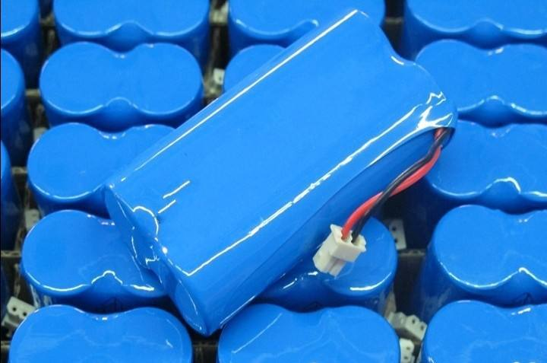
ChipON在电动工具领域的应用
电池包
更多的电动工具向便携式方向发展，大容量电池是必不可少的组成部件，通常，单节锂电池电压为4.2V，电动工具一般要求电压在12V-48V，所以人们采用多节锂电池串联组合作为电动工具的电源，这样便是电池包。

Slide 21
ChipON在电动工具领域的应用
主机
KF8F3122可以提供12bitADC，用于电池包的各类信号监测控制：例如电池的过充控制，过放保护，温度检测，负载电流反馈控制等。多余的IO口可以用户控制状态显示。
利用KF8F3122的UART口，可以将电池包状态传递给主机以及其他无线模块。
UART
12bitADC采样
KF8F3122
PWM控制调速
M
电流信号反馈
指示灯控制

Slide 22
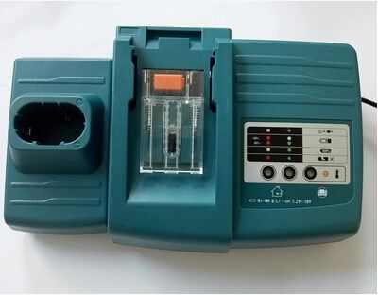
KF8F4232在电池充电器中的应用
KF8F4232应用于电池充电器中
KF8L22Z20具备12bit DAC模块
以及运算放大器模块，可以更好的
适用于电池充电器产品。
对电池包进行充电，需要判断电池包当前的状态，具备过压保护，过流保护，短路保护，过温保护，短路保护，回充保护等功能。

Slide 23
KF8F4232在电池充电器中的应用
～ 220V
镇流
降压
BT+
MOS
KF8F4232具备5bit DAC模块，可以精确调整电源反馈信号，更加细分线性地调整充电电压，同时芯片内部集成的运算放大器，可以对小信号进行放大采样。
电源芯片
BT-
温度采样
电压采样
光耦
DAC
KF8F4232
ADC
运放
电流采样

Slide 24
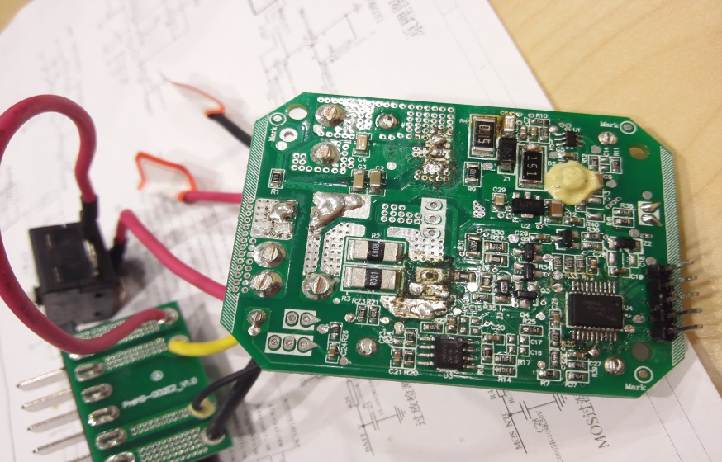
KF8F3132应用于电动工具控制板
电动工具主控板
电机调速控制
过温保护
过放保护
电机电压监测
LED状态显示

Slide 25
KF8F3132应用于电动工具控制板
40V电动工具控制板方案
KF8F3132内部集成运算放大器和模拟比较器，同时带有ECCP模块，12BitADC，硬件乘除法器，可以应对电动机类产品的复杂控制过程。
BT+
40V NTC
BT-
M
MOS
电源稳压
电机电压监测
电池过温保护
电流采样
过放监测
MOS过温
保护
12bitADC
KF8F3132-SSOP20
电子调速开关
PWM
OP

Slide 26
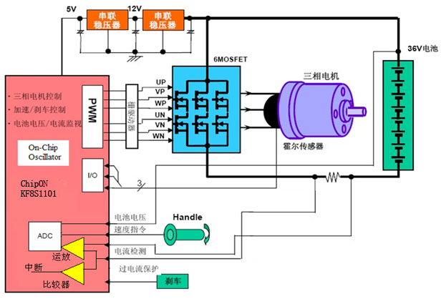
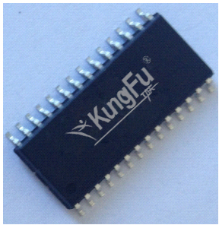
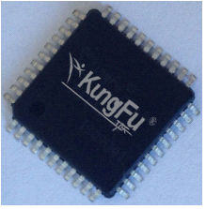

ChipON用于BLDC控制方案
ChipON早于2010年便推出自己的BLDC电机控制方案；KF8S1011和
KF8F4158可以生成带死区控制的三相六线方波信号，用于控制BLDC的运转。除
此以外，芯片内置多类型模拟外设用于BLDC运转时的保护

Slide 27
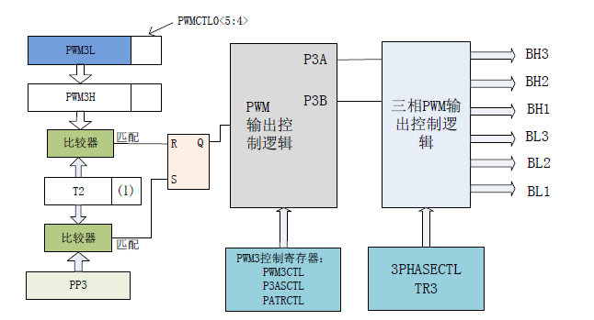
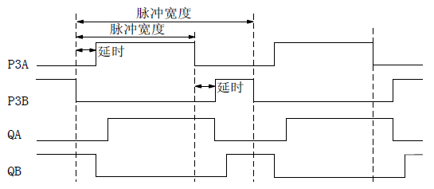
带死区延时三相PWM
增强型PWM
死区
延时

Slide 28
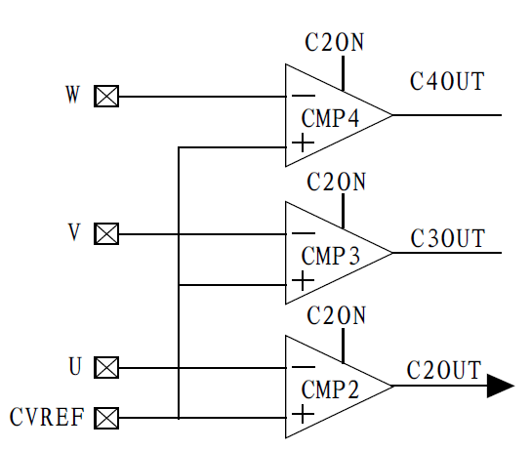
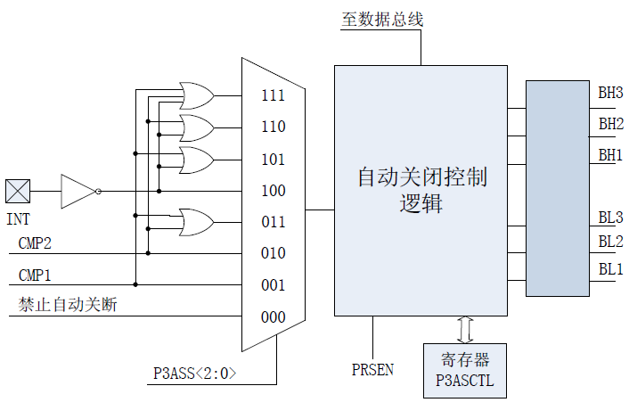
内置无Hall检测阵列
内置比较器电流过流保护
反电动势过零比较

Slide 29
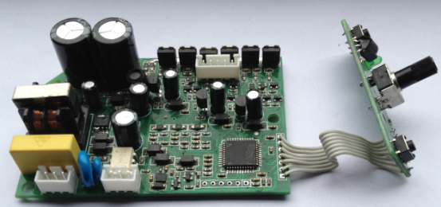
BLDC应用电路
芯片内部自带无Hall检测电路，可支持无Hall零启动。

Slide 30
ChipON用于BLDC控制方案
BLDC控制方案
型号 | FLASH | RAM | BLOCK EEPROM | 最高内部晶振 | 封装 | 属性
KF8S1100 | 4KX16位 | 256B | 256B | 20M | SO-28/TSSOP | 120° Hall Sensor/Sensorless
KF8S1100-A | 4KX16位 | 256B | 256B | 20M | QFN-24 | 120° Sensorless
KF8S1100-B | 4KX16位 | 256B | 256B | 20M | QFN-24 | 120° Hall Sensor
KF8S1101 | 4KX16位 | 256B | 256B | 20M | QFP-44 | 120° Hall Sensor/Sensorless
KF8F4158QP | 8KX16位 | 1040B | 128B | 32M | QFP-32 | 180° Hall Sensor/Sensorless
KF8F4158TN | 8KX16位 | 1040B | 128B | 32M | TSSOP-28 | 180° Hall Sensor/Sensorless
KF8F4158UN | 8KX16位 | 1040B | 128B | 32M | uQFN-28 | 180° Hall Sensor/Sensorless

Slide 31
谢 谢！

